Slide 1
Безопасное лето

Slide 2
Комендантский час

Slide 3
Здоровый образ жизни
Чистый воздух - бесплатный и полезный.
Алкоголь - не способ добиться уважения, а средство для уничтожения своего здоровья

Slide 4
Ответственность
Курение сигарет, вейпов, электронных сигарет, систем нагревания табака
Употребление подростками алкоголя:
С 16 лет подростки подлежат административной ответственности по ст. 6.24 КоАП РФ (штраф от 500 до 1500 рублей.
Запрещено курить на территории и в помещениях школ, учреждений культуры и спорта, больниц, поездов дальнего следования, самолетах, в общественном транспорте, в гостиницах, торговых центрах, лифтах, помещениях общего пользования многоквартирных домов, на детских площадках, пляжах.
В возрасте до 16 лет - за подростка несут административную ответственность родители (ст. 20.22 КоАП РФ - штраф от 1500 до 2000- рублей)
С 16 лет подростки подлежат административной ответственности по ст. 20.21 КоАП РФ за появление в общественных местах в состоянии опьянения, оскорбляющем человеческое достоинство (штраф от 500 до 1500 рублей)

Slide 5
Хищение
Административная ответственность по ст. 7.27 КоАП РФ за хищение на сумму до 2500 рублей с 16 лет (штраф не менее 1000 рублей)
Уголовная ответственность по ст. 158 УК РФ за кражу на сумму свыше 2500 рублей с 14 лет (штраф до 80 000 рублей)

Slide 6
Заведомо ложное сообщение об акте терроризма
Уголовная ответственность по ст. 207 УК РФ с 14 лет, наказание от штрафа в размере 200 000 рублей до лишения свободы на срок 10 лет.

Slide 7
Вандализм
Уголовная ответственность по ст. 214 УК РФ с 14 лет, наказание от штрафа в размере до 40 000 рублей до лишения свободы на срок 3 года.
Вандализм:
осквернение общественных зданий путем размещения на них нецензурных надписей, оскорбительных рисунков;
Порча имущества на общественном транспорте или в общественных местах (парках, школах, стадионах) путем разбития стекол, сидений, дверей.

Slide 8
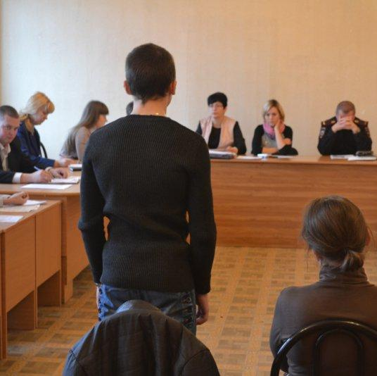
Публичное демонстрирование или изготовление нацистской атрибутики или иной запрещенной символики
Влечет административную ответственность по ст. 20.3 КоАП РФ с 16 лет. Наказание в виде штрафа от 1500 рублей до 2000 рублей.
Административное наказание на несовершеннолетних налагается по постановлению муниципальной комиссии по делам несовершеннолетних и защите их прав. На заседание вызывают подростка и его родителей.

Slide 9
Уничтожение или повреждение воинских захоронений, а также памятников, стел, обелисков, посвященных Защитникам Отечества
Уголовная ответственность по ст. 243.4 УК РФ с 16 лет.
В отношении памятников, посвященных Великой Отечественной Войне, - штраф в размере от 2 млн до 5 млн рублей.
В отношении памятников, посвященных иным воинским подвигам, - штраф в размере до 3 млн рублей.

Slide 10
Выбор за Вами
Прежде, чем совершить тот или иной поступок, подумайте о последствиях.

